Slide 1
Staatsinrichting van Nederland

Slide 2
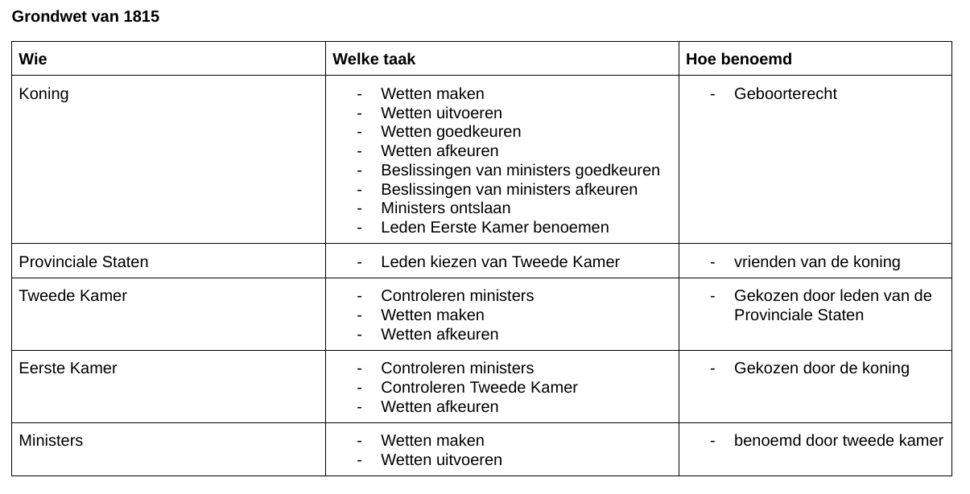
Staatsinrichting van Nederland

Slide 3
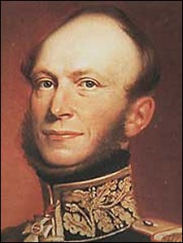
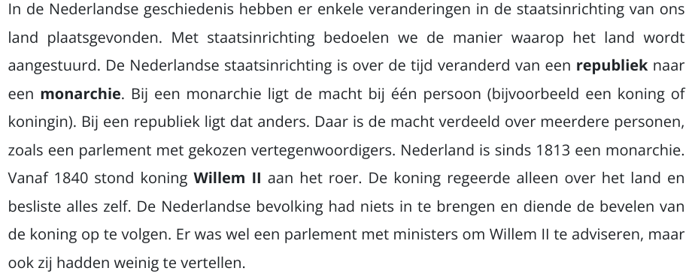
Nederland onder Willem II

Slide 4

De grondwet van 1848

Slide 5
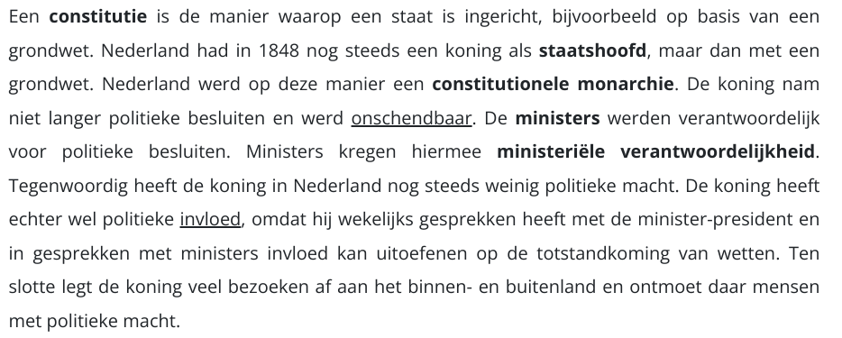
Wat verandert er? (1)

Slide 6
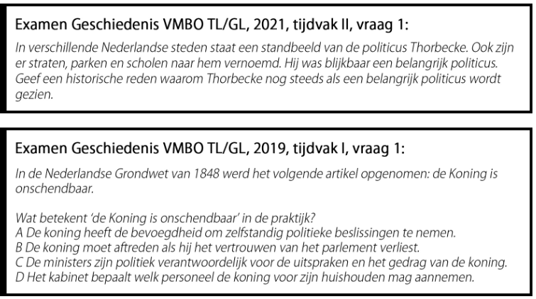
Oefenvragen

Slide 7
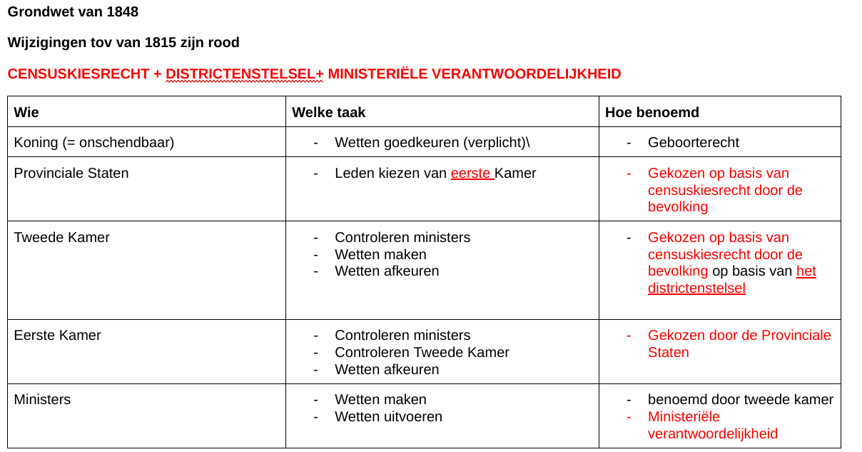
Wat verandert er? (2)

Slide 8
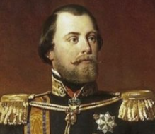
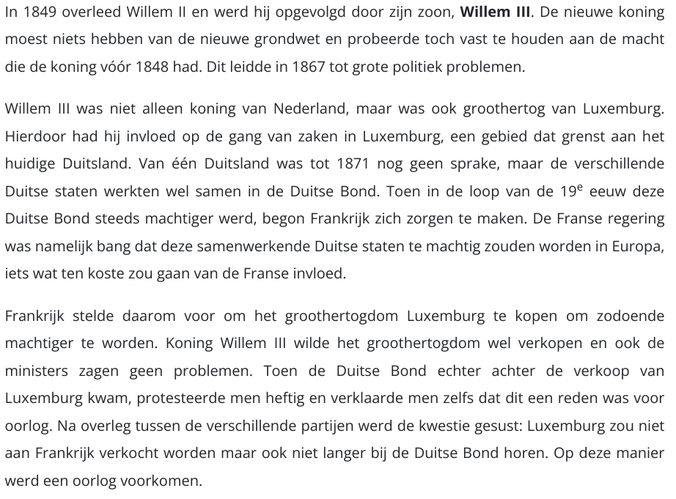
Nederland onder Willem III

Slide 9
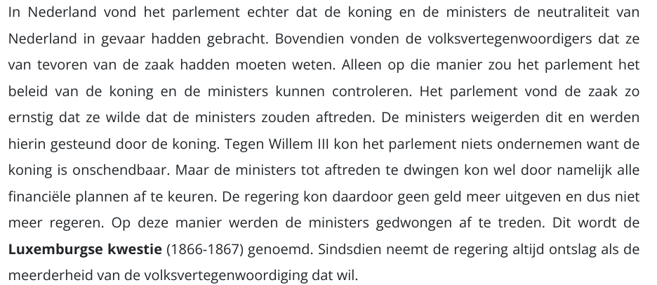
Koning & Parlement

Slide 10


Censuskiesrecht

Slide 11
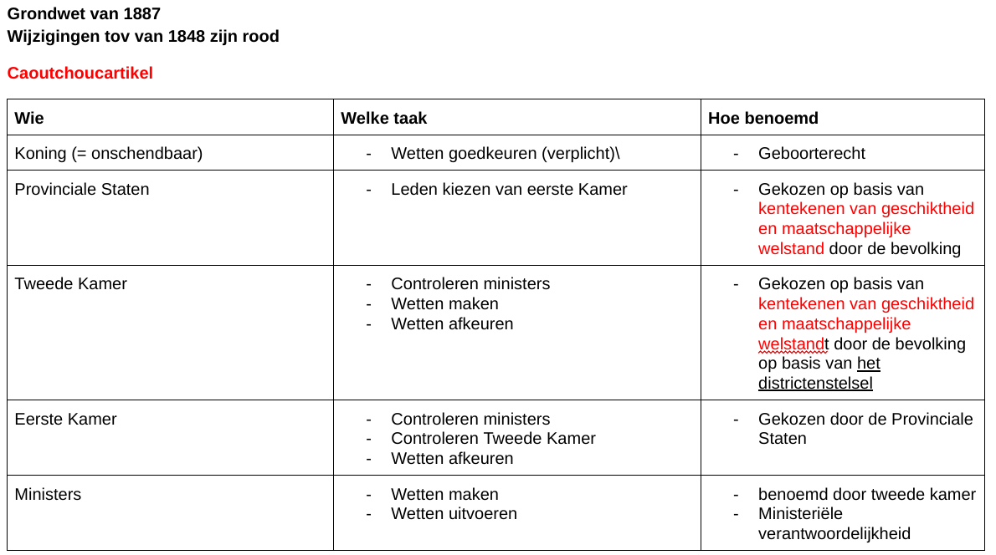
Grondwet van 1887

Slide 12

Algemeen (mannen)kiesrecht

Slide 13
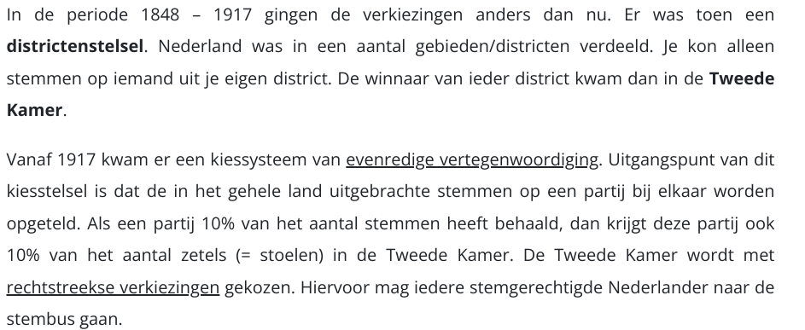
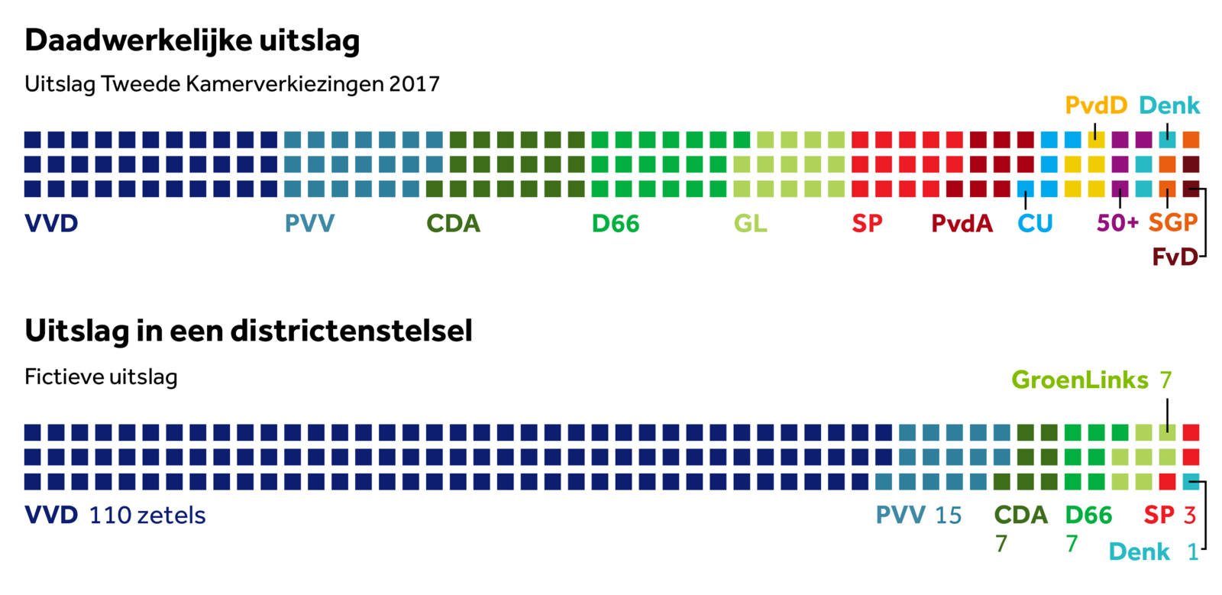

Kiessystemen: districten & evenredige vertegenwoordiging

Slide 14
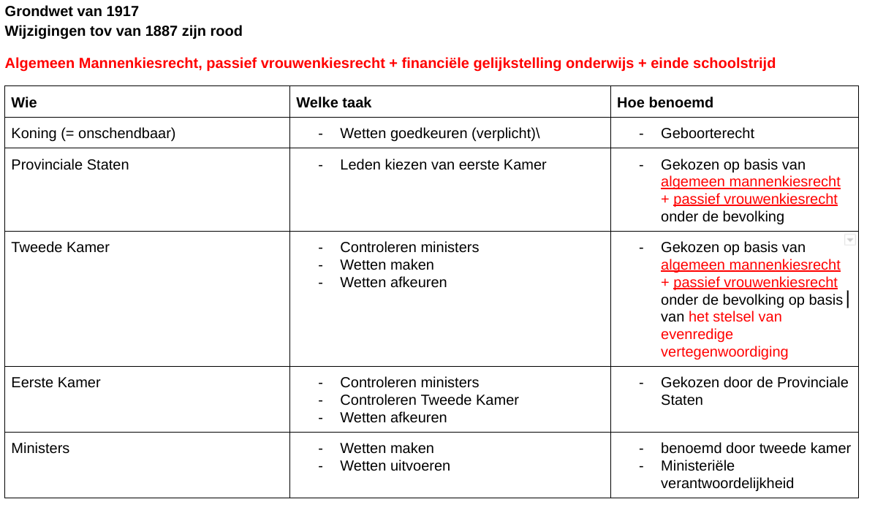

Slide 15
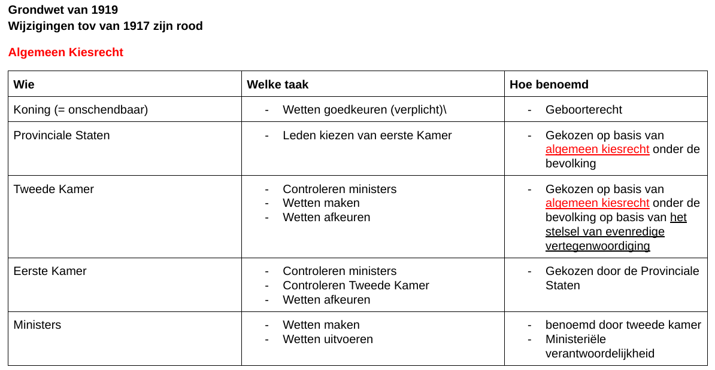

Slide 16
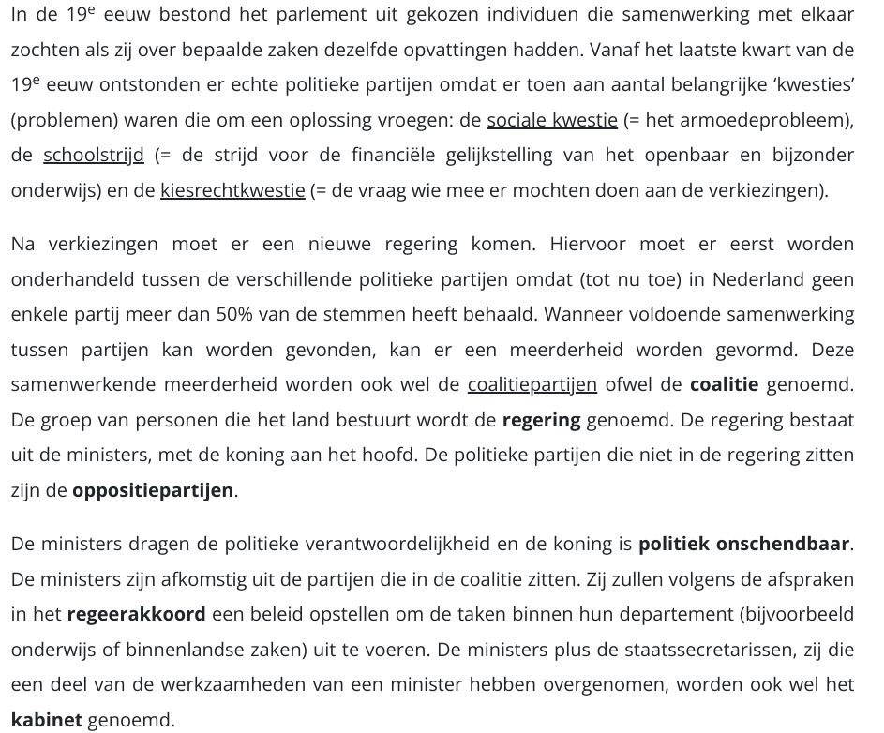
Parlement
en
Regering

Slide 17
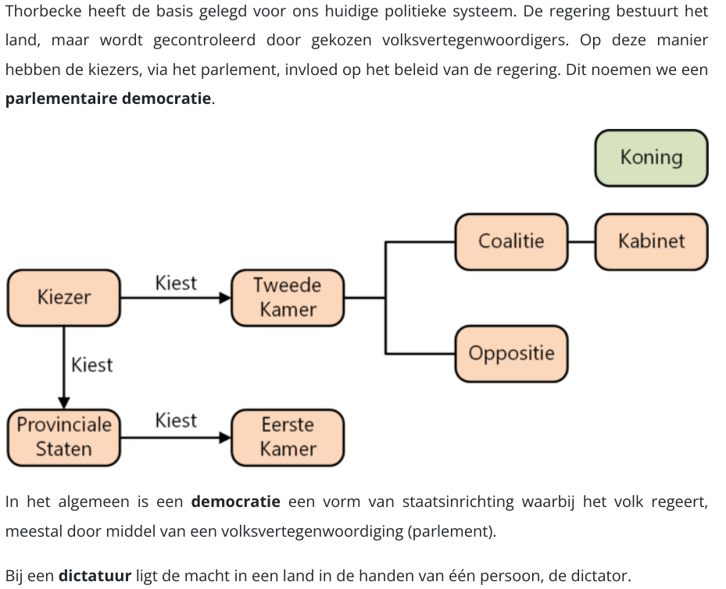
Parlementaire democratie

Slide 18
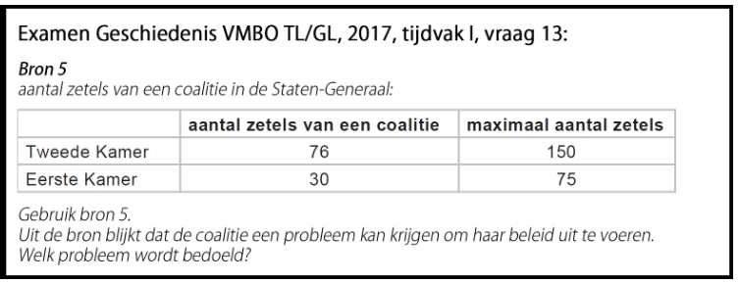
Oefenvraag

Slide 19
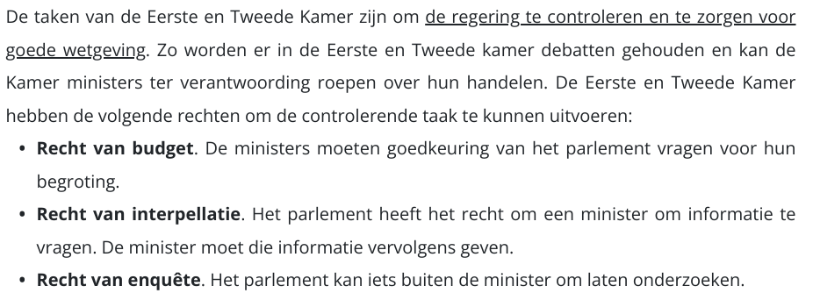
Taken van de Eerste en de Tweede Kamer

Slide 20
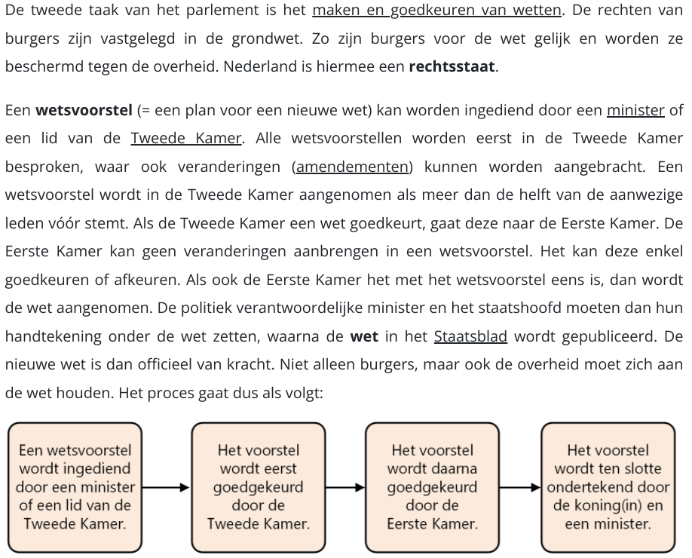
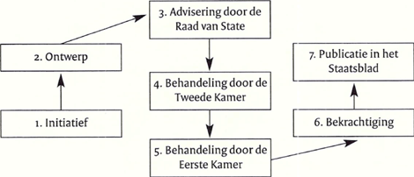
Wetsvoorstellen

Slide 21

Bijzondere rechten van de Tweede Kamer

Slide 22
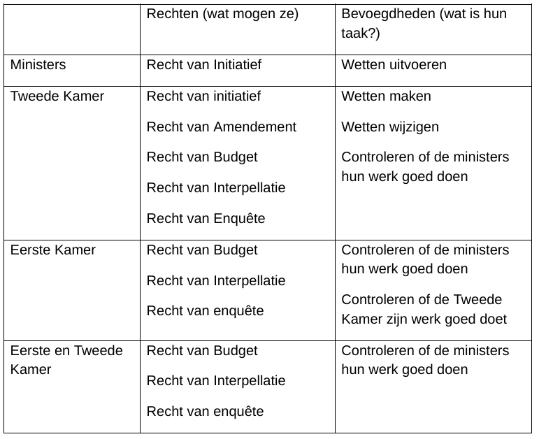
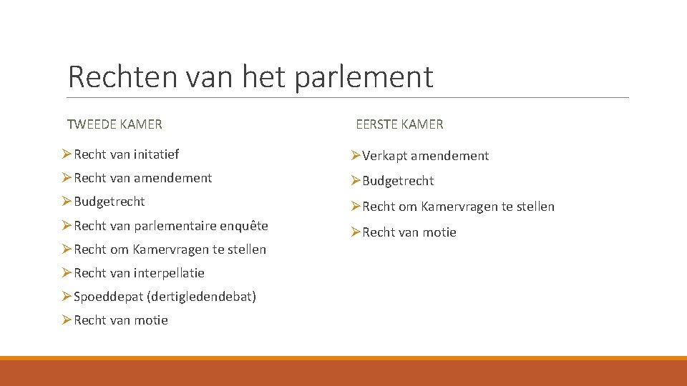
Wie mag nou precies wat?

Slide 23
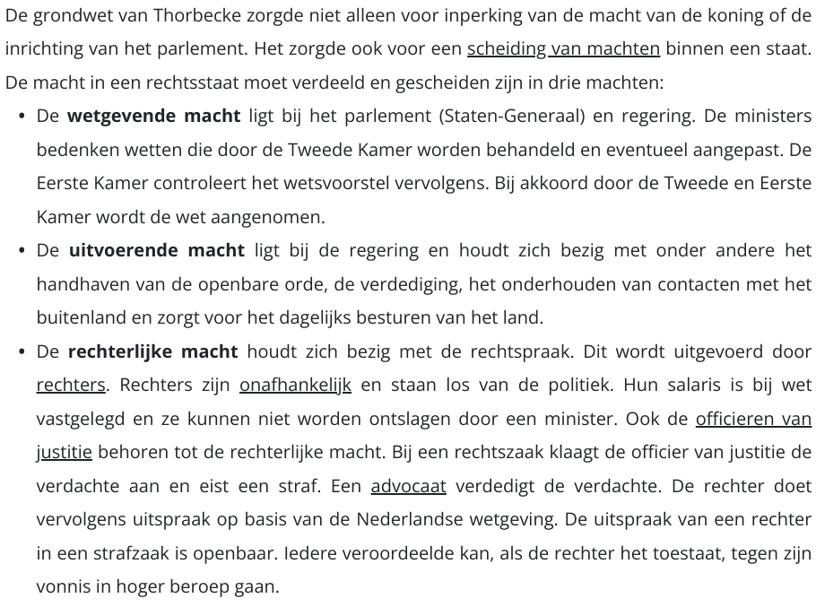
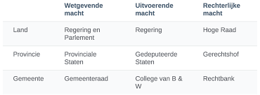

Scheiding der machten

Slide 24
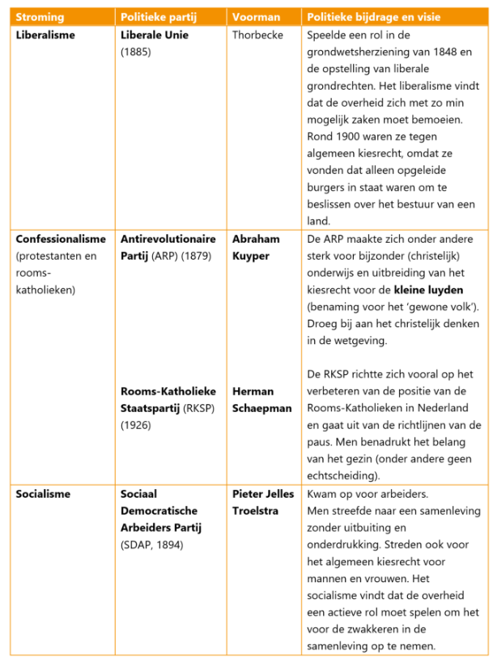
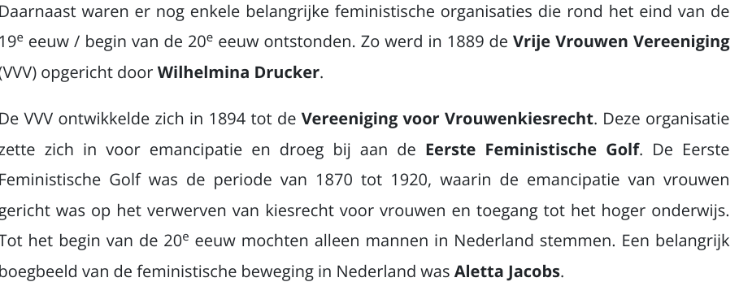
Politieke stromingen
Belangrijkste:
  Liberalisme
  Confessionalisme
  Socialisme

Slide 25
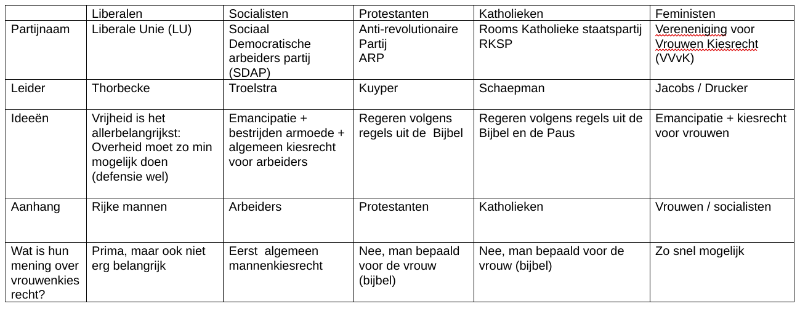
Politieke partijen en standpunten

Slide 26
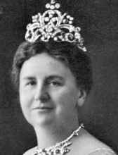
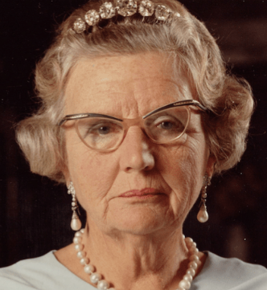
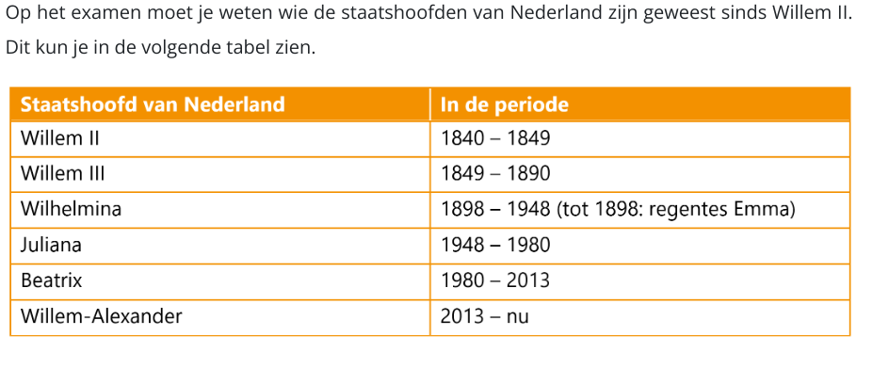


Staatshoofden van Nederland

Slide 27
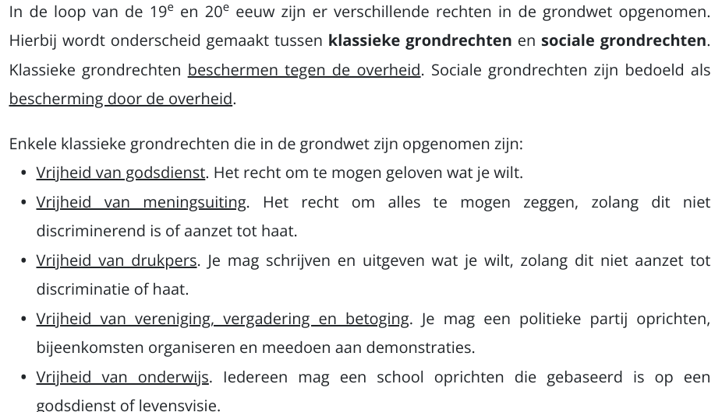
Klassieke en sociale grondrechten (1)

Slide 28
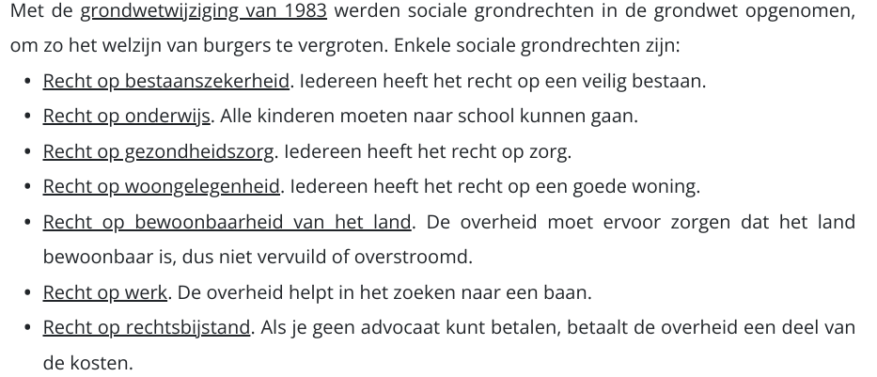
Klassieke en sociale grondrechten (2)

Slide 29


Slide 30
Botsende grondrechten

Slide 31

Industrialisatie
en
arbeid

Slide 32
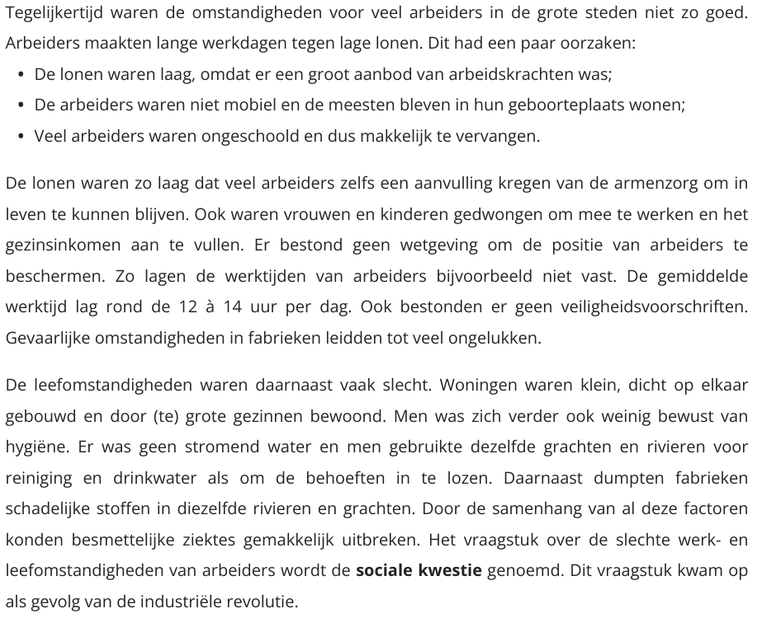
Industrialisatie
en
arbeid

Slide 33
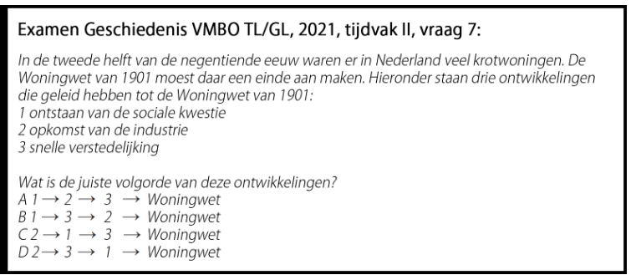
Oefenvraag

Slide 34
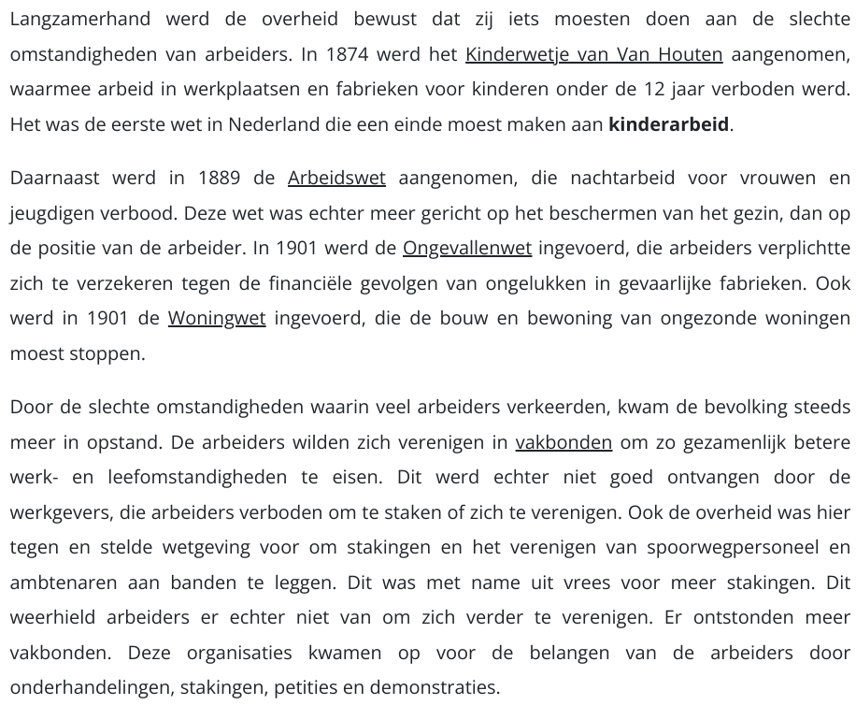
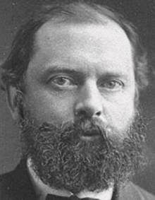


Slide 35
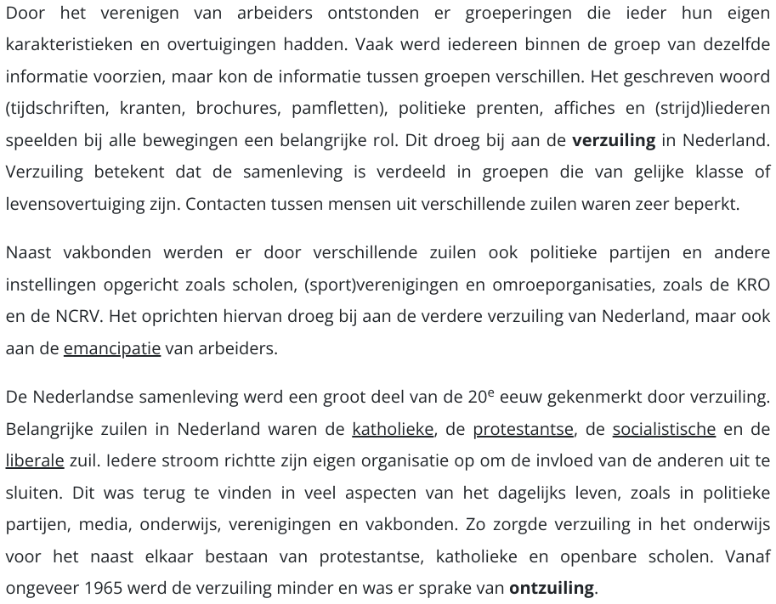
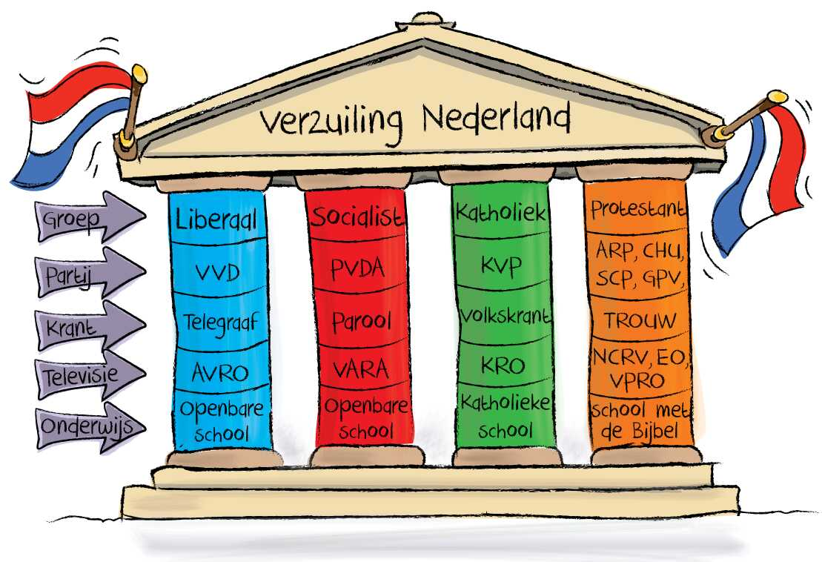
Verzuiling
&
ontzuiling

Slide 36
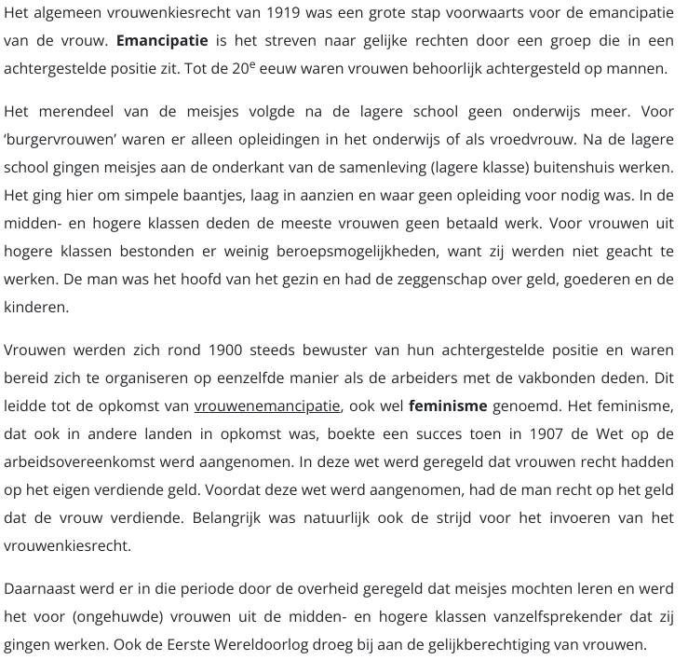

Emancipatie

Slide 37
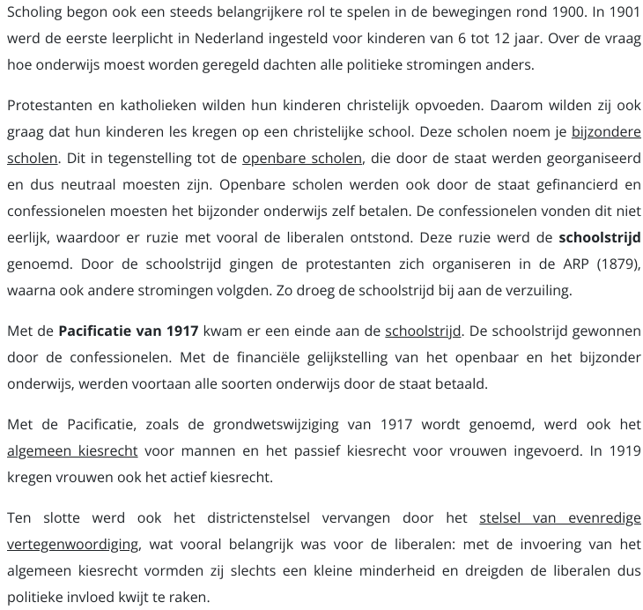
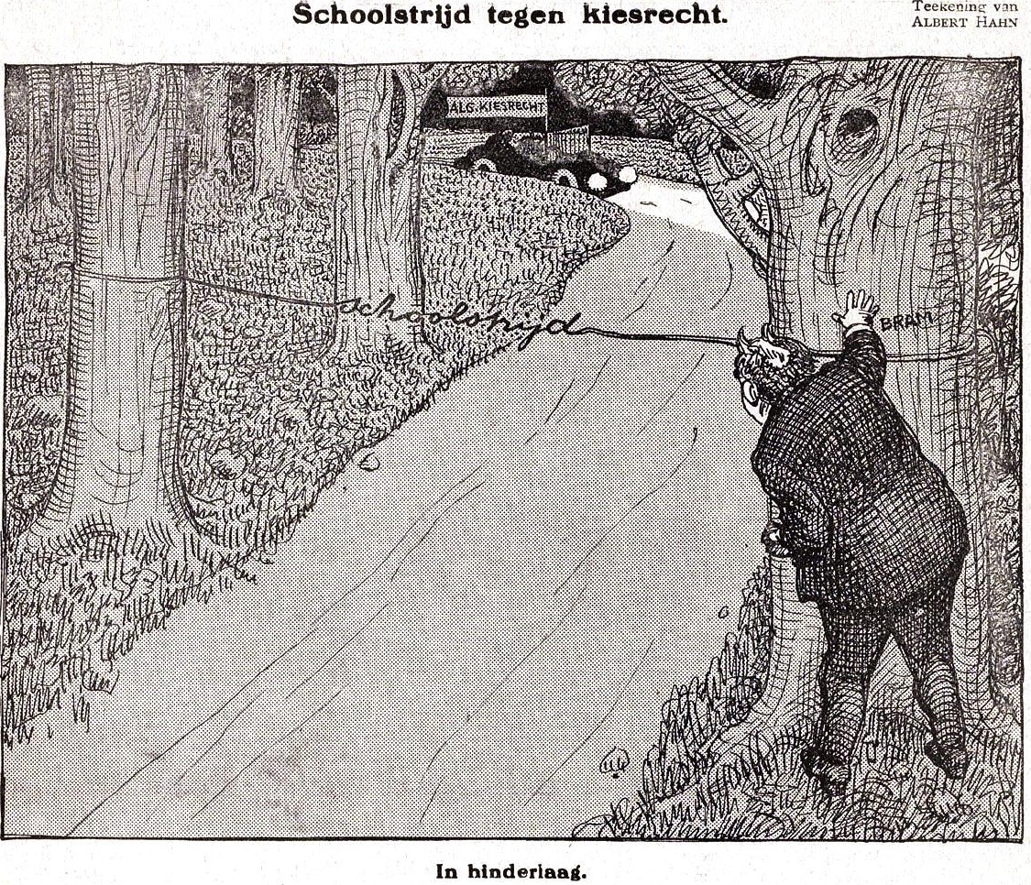
De schoolstrijd

